Slide 1
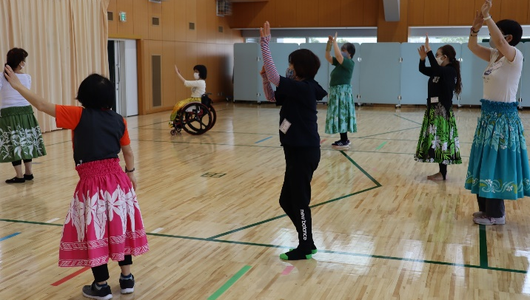
ラポール上大岡 習慣化プログラム
みんなとエクササイズ!!!
木曜日のフラ
初めての方
でもOK！！
男性大歓迎
イスや
車いすでも！！
フラダンスエクササイズで
基礎体力up、代謝upを目指しましょう
開催日時 第２・４木曜日 ※祝日を除く
１０：３０～１１：３０
参加費 １回 ３００円
定 員 １５名（先着順）

Slide 2
ラポール上大岡習慣化プログラム
みんなとエクササイズ!!!
木曜日のフラ 【開催要項】
開 催 日 | 第２・４週 木曜日 １０：３０～１１：３０
開催場所 | ラポール上大岡７階 体育室
対 象 | １８歳以上で障害のある方
参加条件 | ラポール上大岡に会員登録をしていること 体調管理ができていること
申込期間 | 参加希望日の前日までにお申し込みください ※開催日ごとに申込みが必要になります
申込方法 | インターネット、電話または７階受付（フロント）へ直接お申し込みください
定 員 | １５名（先着順）
参 加 費 | １回３００円 ※当日、７階受付（フロント）でチケットを購入してください
持 ち 物 | ラポール上大岡の会員カード 運動しやすい服装 室内用運動靴 タオル 水分（水筒やペットボトルなどフタがあるもの）
注意事項 | 申し込み後のキャンセルは事前に連絡をお願いします プログラム中のケガ等については応急処置のみとなります 社会情勢等により中止または内容が変更になる場合がございます
お問い合わせ・申し込み
障害者スポーツ文化センター ラポール上大岡
スポーツ課
電話：045-840-2151 Fax：045-840-2157

